Slide 1
BAB 1
PENGERTIAN STATISTIKA

Slide 2
OUTLINE
Pengertian Statistika Bab 1
BAGIAN I Statistik Deskriptif
Pengertian Statistika
Pengertian dan Penggunaan Statistika
Penyajian Data
Jenis-jenis Statistika
Ukuran Pemusatan
Jenis-jenis Variabel
Ukuran Penyebaran
Sumber Data Statistika
Skala Pengukuran
Angka Indeks
Beberapa Alat Bantu Belajar
Deret Berkala dan
Peramalan
Alat Bantu Program Statistika dengan Komputer

Slide 4
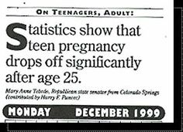

Slide 6
Pengertian Statistika Bab 1
DEFINISI
Statistika
Ilmu mengumpulkan, menata, menyajikan, menganalisis, dan menginterprestasikan data menjadi informasi untuk membantu pengambilan keputusan yang efektif.
Statistik
Suatu kumpulan angka yang tersusun lebih dari satu angka.

Slide 7
PERKEMBANGAN STATISTIKA
Pengertian Statistika Bab 1
(a) Jaman Mesir dan Cina untuk menentukan besar pajak
(b) Jaman gereja untuk mencatat kelahiran, kematian, dan pernikahan
(c) Tahun 1937 Tinbergen mengembangkan ekonomi statistik
(d) Hicks mengembangkan matematika ekonomi untuk analisis IS- LM
(e) Tahun 1950, Bayes mengembangkan Teori Pengambilan Keputusan

Slide 8
KASUS STATISTIKA
Pengertian Statistika Bab 1
Beberapa contoh kasus yang membutuhkan dukungan statistika:
(a) Kasus tuntutan buruh tentang kenaikan gaji,
bagaimana seharusnya?
(b) Perekonomian Indonesia tidak efisien, pada
sektor mana?
(c) Penggalakan investasi di Indonesia, sektor mana
yang dipilih?
(d) Setiap produsen memberikan garansi atas
barangnya, berapa produksi akan ditingkatkan?

Slide 9
TABEL 1.1
Pengertian Statistika Bab 1
Kode Emiten
Harga Saham Per Lembar (Rp)
ADMG
160
SUGI
175
PRAS
210
GJTL
220
ACAP
455
BRAM
525
LPIN
600
INDS
700
IMAS
800
NIPS
1.000
AUTO
1.275
SMSM
1.450
ASII
1.850
GDJR
2.400

Slide 10
GRAFIK POLIGON
Pengertian Statistika Bab 1

Slide 11
Pengertian Statistika Bab 1
PENGGUNA STATISTIKA
Pengguna Statistika | Masalah yang Dihadapi
Manajemen | Penentuan struktur gaji, pesangon, dan tunjangan karyawan. Penentuan jumlah persediaan barang, barang dalam proses, dan barang jadi. Evaluasi produktivitas karyawan. Evaluasi kinerja perusahaan.
Akuntansi | Penentuan standar audit barang dan jasa. Penentuan depresiasi dan apresiasi barang dan jasa. Analisis rasio keuangan perusahaan

Slide 12
Pengertian Statistika Bab 1
PENGGUNA STATISTIKA
Pengguna Statistika | Masalah yang Dihadapi
Pemasaran | Penelitian dan pengembangan produk. Analisis potensi pasar, segmentasi pasar, dan diskriminasi pasar. Ramalan penjualan. Efektivitas kegiatan promosi penjualan.
Keuangan | Potensi peluang kenaikan dan penurunan harga saham, suku bunga, dan reksadana. Tingkat pengembalian investasi beberapa sektor ekonomi. Analisis pertumbuhan laba dan cadangan usaha. Analisis resiko setiap usaha.

Slide 13
Pengertian Statistika Bab 1
PENGGUNA STATISTIKA
Pengguna Statistika | Masalah yang Dihadapi
Ekonomi Pembangunan | 1. Analisis pertumbuhan ekonomi, inflasi, dan suku bunga. 2. Pertumbuhan penduduk dan tingkat pengangguran serta kemiskinan. 3. Indeks harga konsumen dan perdagangan besar.
Agribisnis | 1. Analisis produksi tanaman, ternak, ikan, dan kehutanan. 2. Kelayakan usaha dan skala ekonomi. 3. Manajemen produksi agribisnis. 4. Analisis ekspor dan impor produk pertanian.

Slide 14
Pengertian Statistika Bab 1
JENIS-JENIS STATISTIKA
Materi:
Penyajian data
Ukuran pemusatan
Ukuran penyebaran
Angka indeks
Deret berkala dan peramalan
Statistika Deskriptif
STATISTIKA
Materi:
Probabilitas dan teori keputusan
Metode sampling
Teori pendugaan
Pengujian hipotesa
Regresi dan korelasi
Statistika nonparametrik
Statistika Induktif

Slide 15
POPULASI DAN SAMPEL
Pengertian Statistika Bab 1
POPULASI
Sebuah kumpulan dari semua kemungkinan orang-orang, benda-benda dan ukuran lain dari objek yang menjadi perhatian.
SAMPEL
Suatu bagian dari populasi tertentu yang menjadi perhatian.

Slide 16
Pengertian Statistika Bab 1
JENIS-JENIS DATA
Jenis kelamin
Warna kesayangan
Asal suku, dan lain-lain
Data Kualitatif
Jumlah mobil
Jumlah staf
Jumlah TV, dan lain-lain
DATA
Data Diskret
Data Kuantitatif
Berat badan
Jarak kota
Luas rumah, dan lain-lain
Data Kontinu

Slide 17
Pengertian Statistika Bab 1
SUMBER DATA STATISTIKA
Wawancara langsung
Wawancara tidak langsung
Pengisian kuisioner
Data Primer
DATA
Data dari pihak lain:
BPS
Bank Indonesia
World Bank, IMF
FAO dan lain-lain
Data Sekunder

Slide 18
SKALA PENGUKURAN
Pengertian Statistika Bab 1
Skala Nominal
Angka yang diberikan hanya sebagai label saja.
Contoh: pria = 1, wanita = 2, dan waria = 3.
Skala Ordinal
Angka mengandung pengertian tingkatan.
Contoh: ranking 1, 2, dan 3. Ranking 1 menunjukkan lebih tinggi dari ranking 2 dan 3.
Skala Interval
Angka mengandung sifat ordinal dan mempunyai jarak atau interval.
Contoh:
1. Saham sangat prospektif dengan harga Rp 736-878,
2. Saham prospektif Rp592-735.
Skala Rasio
Angka mempunyai sifat nominal, ordinal dan interval serta mempunyai nilai absolut dari objek yang diukur.
Contoh: bunga BCA 7% dan bunga Mandiri 14%, maka bunga Mandiri 2 kali bunga BCA.

Slide 19
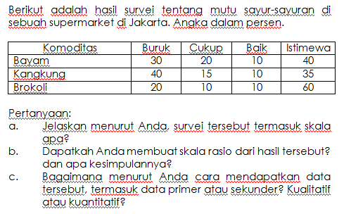

Slide 20
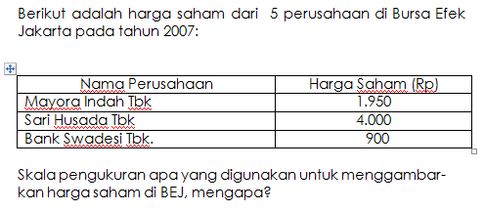

Slide 21
TERIMA KASIH

